Slide 1

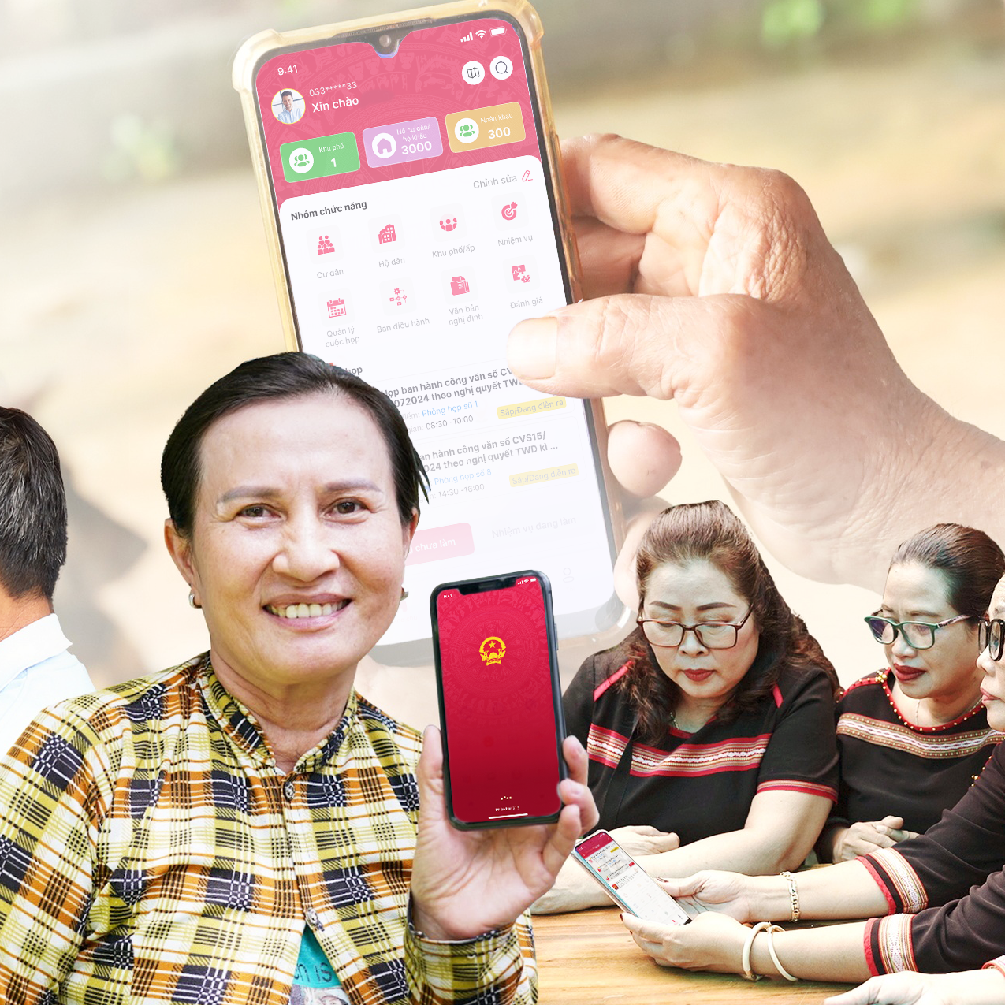


VIỆN CHUYỂN ĐỔI SỐ
TRƯỜNG ĐẠI HỌC CÔNG THƯƠNG TP. HCM
GIẢI PHÁP
QUẢN LÝ KHU PHỐ, ẤP
TS. Nguyễn Hồng Vũ
0988.000.092

Slide 2




GIỚI THIỆU VỀ IDX
NỘI DUNG
TRÌNH BÀY
TỔNG QUAN
GIẢI PHÁP ĐỀ XUẤT
LỘ TRÌNH TRIỂN KHAI

Slide 3




VIỆN CHUYỂN ĐỔI SỐ
TRƯỜNG ĐẠI HỌC CÔNG THƯƠNG TP. HCM
Thành lập từ năm 2022
Cung cấp giải pháp chuyển đổi số dành cho các trường đại học
Cung cấp giải pháp phục vụ cơ quan chính quyền
Cung cấp các giải pháp phục vụ cho doanh nghiệp

Slide 4








HIỆN TRẠNG
Khối lượng CV nhiều
Số lượng cư dân đông
Ban điều hành Khu phố, Ấp phần lớn là cán bộ không chuyên trách, hoặc bán chuyên trách, có tâm huyết phục vụ cộng đồng.
Thực hiện thủ công
Địa bàn rộng lớn
Hồ sơ, tài liệu, chứng từ lưu trữ bằng giấy, dễ hư hỏng, thất lạc
Khó nắm tình hình, vấn đề phát sinh
Khó khăn trong việc tuyên truyền, vận động, thông báo
Cần xây dựng một GIẢI PHÁP QUẢN LÝ KHU PHỐ, ẤP nhằm cải thiện công tác và tăng cường tương tác của cộng đồng tại địa phương trên môi trường điện tử.

Slide 5

CĂN CỨ PHÁP LÝ
Nghị quyết số 37-NQ/TW ngày 24/12/2018 của Bộ Chính trị về việc sắp xếp các ĐVHC cấp huyện và cấp xã.
Kết luận 48-KL/TW ngày 30/01/2023 của Bộ Chính trị và Nghị quyết số 595/NQ-UBTVQH15 ngày 12/9/2022 của Ủy ban Thường vụ Quốc hội về việc tiếp tục thực hiện chủ trương sắp xếp các ĐVHC cấp huyện, cấp xã; 2023 - 2025 và giai đoạn 2026 - 2030.

Slide 6











LỢI ÍCH MANG LẠI
Đối với Thôn, Buôn, Khu phố, Ấp
Đối với Phường/ Xã
Quản lý dân cư, hộ dân một cách khoa học
Tăng tính tương tác giữa ban quản trị khu phố và cư dân
Quản lý công việc xuyên suốt từ trên xuống dưới
Quản lý giao việc nội bộ hiệu quả
Lắng nghe ý kiến cư dân thông qua góp ý, kiến nghị, phản ánh
Nắm bắt được tình hình ở dưới Khu phố, Âp
Thông báo, mời họp thuận tiện.
Tối ưu và giảm chi phí hoạt động
Thống kê, báo cáo
Khảo sát ý kiến cư dân dễ dàng, nhanh chóng
Thống kê, báo cáo
Tìm kiếm đơn giản

Slide 7
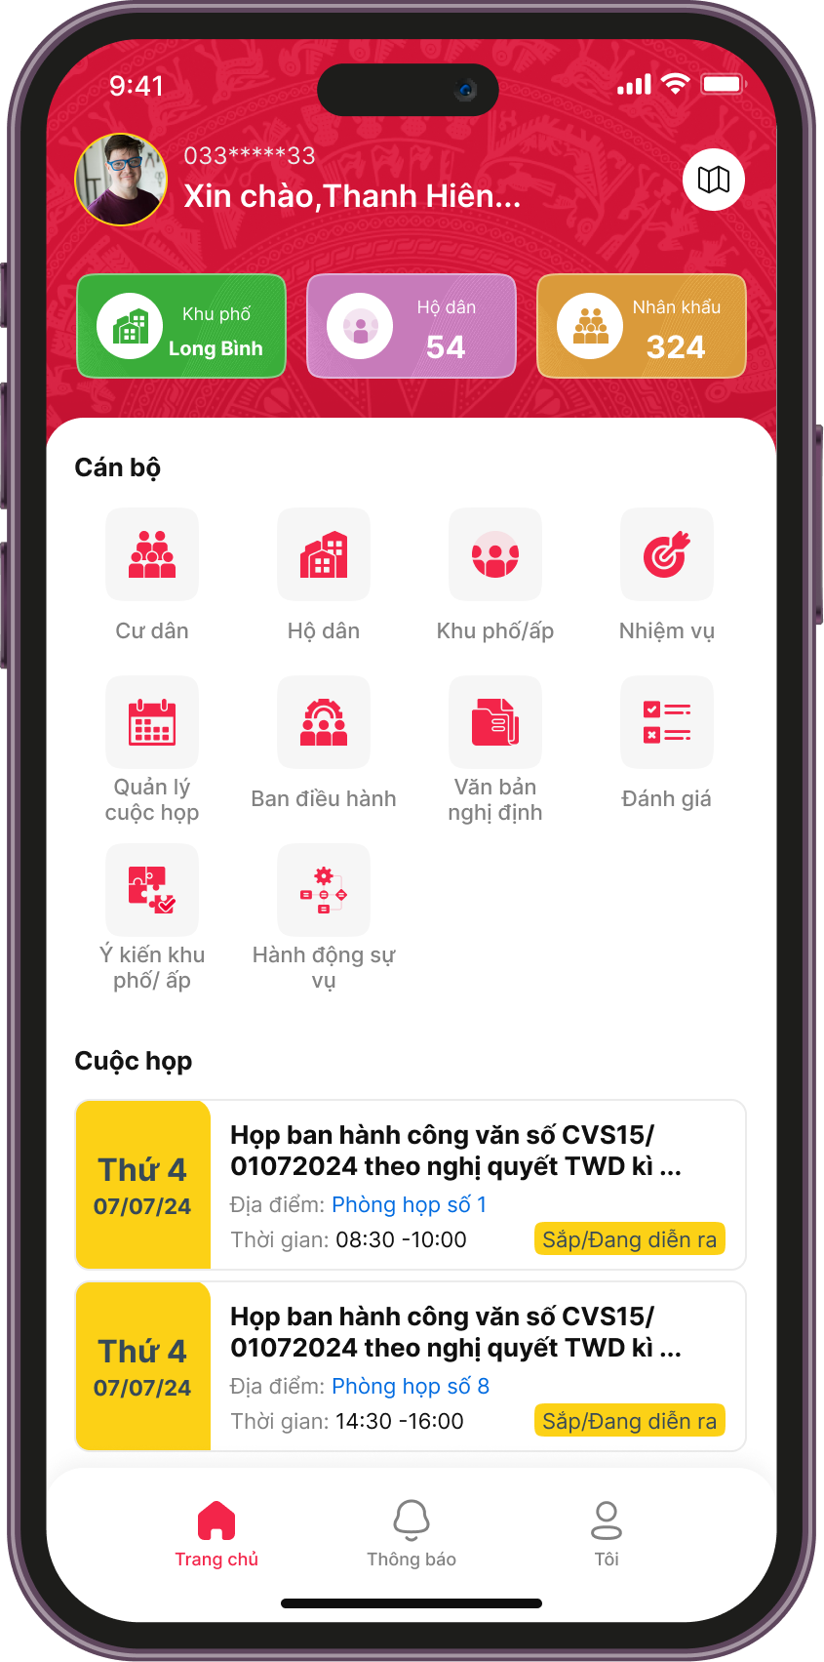
GIẢI PHÁP
QUẢN LÝ
KHU PHỐ, ẤP

Slide 8





CÁC THÀNH PHẦN THAM GIA HỆ THỐNG
GIẢI PHÁP QUẢN LÝ KHU PHỐ, ẤP
LÃNH ĐẠO
PHƯỜNG/ XÃ
CÁN BỘ
BAN ĐIỀU HÀNH
THÔN, BUÔN, KHU PHỐ, ẤP
CƯ DÂN
QUẢN TRỊ
HỆ THỐNG

Slide 9






CHỨC NĂNG DÀNH CHO LÃNH ĐẠO, CÁN BỘ PHƯỜNG/ XÃ
Quản lý thông tin cư dân
Dashboard dành cho lãnh đạo
Quản lý Khu phố, ấp
Quản lý các khoản thu chi
Quản lý Ban điều hành
Quản lý ý kiến đóng góp, phản ánh
Quản lý công văn, hồ sơ, giấy tờ
Quản lý lịch họp
Quản lý tin tức, thông báo
Quản lý công việc, nhiệm vụ
Thống kê, báo cáo
GIẢI PHÁP QUẢN LÝ KHU PHỐ, ẤP

Slide 10





CHỨC NĂNG DÀNH CHO BAN ĐIỀU HÀNH KHU PHỐ - ẤP
Xem bản đồ phân bố dân cư
Theo dõi các công việc, sự vụ của Khu phố
Báo cáo, đối soát thu chi
Xem và cập nhật thông tin cư dân
Tiếp nhận, xử lý các phản ánh, góp ý kiến của cư dân
Tạo cuộc họp, mời họp và nhắc nhở lịch họp
Quản lý tin tức, thông báo
Theo dõi nhiệm vụ được giao, báo cáo công việc
Thống kê, báo cáo
Quản lý nội dung cuộc họp
Tìm kiếm
GIẢI PHÁP QUẢN LÝ KHU PHỐ, ẤP

Slide 11
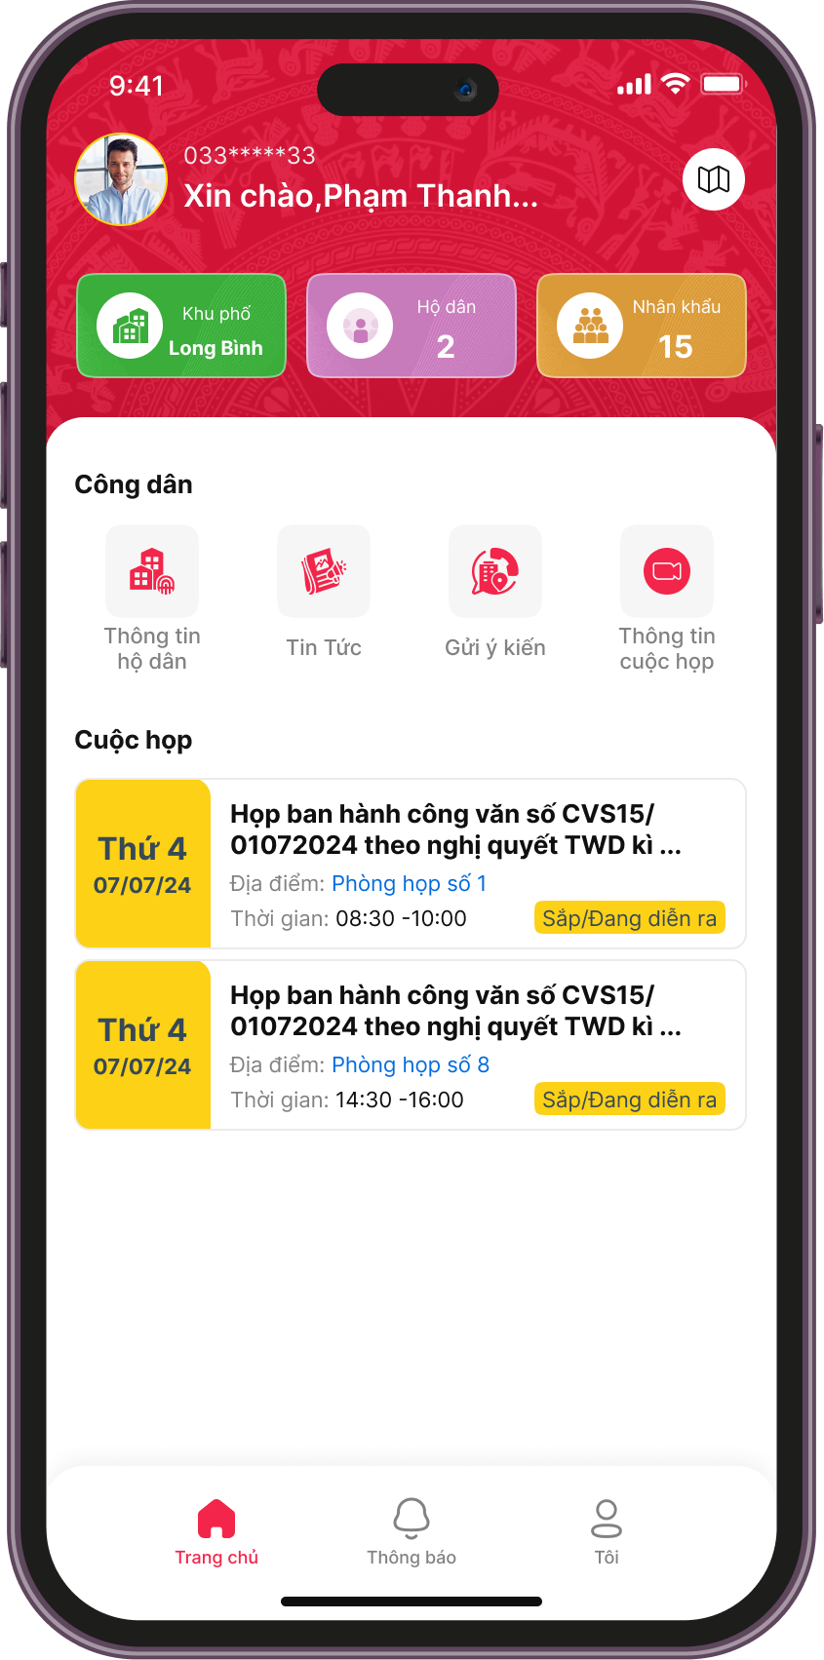

CHỨC NĂNG DÀNH CƯ DÂN
Xem thông tin cá nhân, hộ gia đình, yêu cầu cập nhật thông tin
Xem tin tức, thông báo từ phường xã, khu phố - ấp
Gửi, theo dõi các ý kiến đóng góp, phản ánh
Xem lịch họp được mời, xác nhận tham dự họp
Xem các khoản thu, chi của khu phố
Xem nội dung cuộc họp của Khu phố
GIẢI PHÁP QUẢN LÝ KHU PHỐ, ẤP

Slide 12
LỘ TRÌNH TRIỂN KHAI HỆ THỐNG
Chuẩn bị dữ liệu
Chuẩn hóa và import dữ liệu vào hệ thống
Cấp tài khoản và HDSD
Hướng dẫn và hỗ trợ sau triển khai
2 tuần
1 tuần
1 tuần
GIẢI PHÁP QUẢN LÝ KHU PHỐ, ẤP

Slide 13
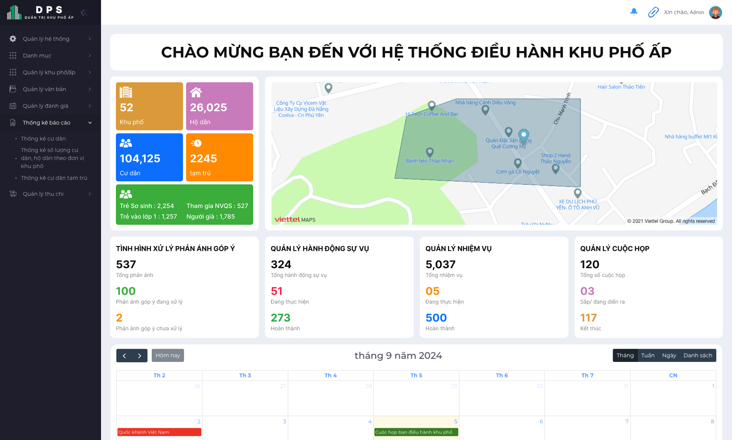
CÁC CHỨC NĂNG DÀNH CHO LÃNH ĐẠO, CÁN BỘ PHƯỜNG/ XÃ
GIẢI PHÁP QUẢN LÝ KHU PHỐ, ẤP

Slide 14
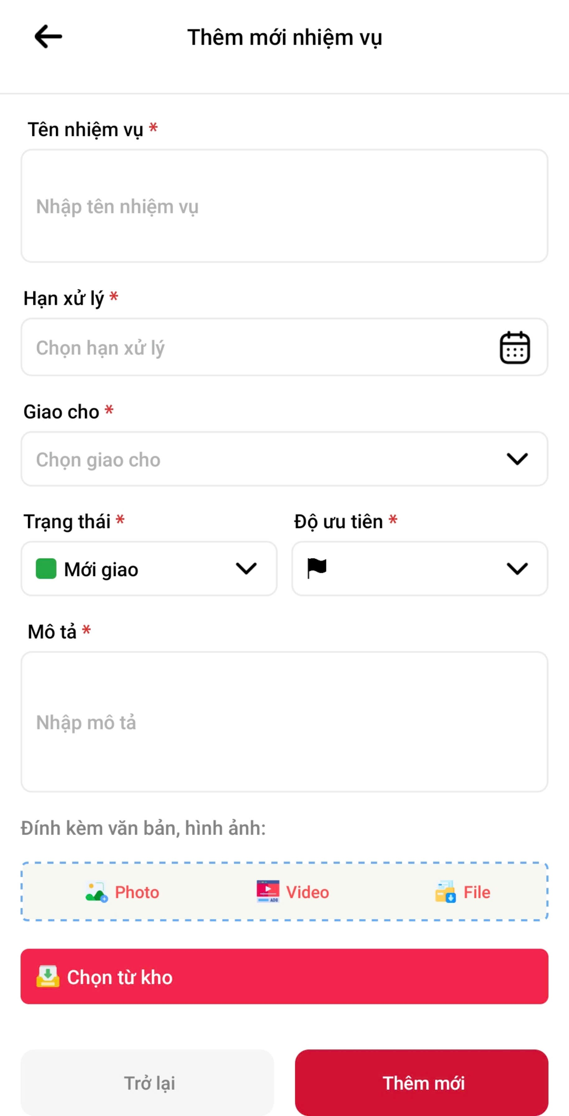
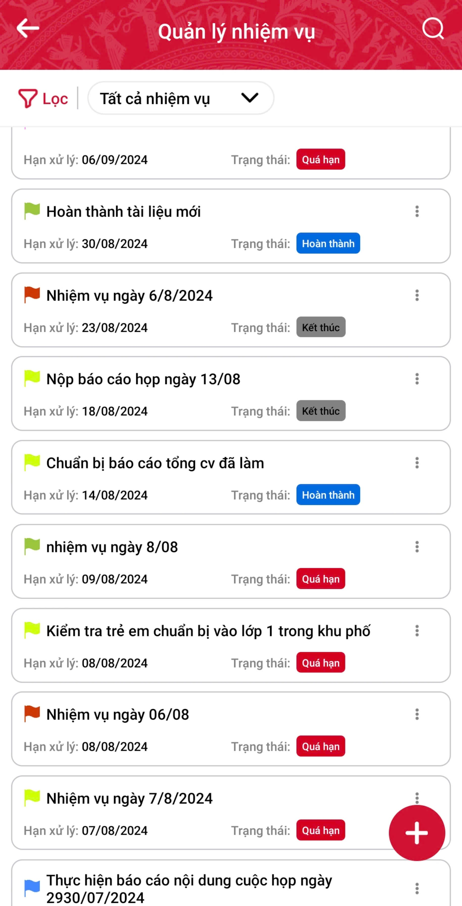
CÁC CHỨC NĂNG DÀNH CHO LÃNH ĐẠO, CÁN BỘ PHƯỜNG/ XÃ
GIẢI PHÁP QUẢN LÝ KHU PHỐ, ẤP

Slide 15
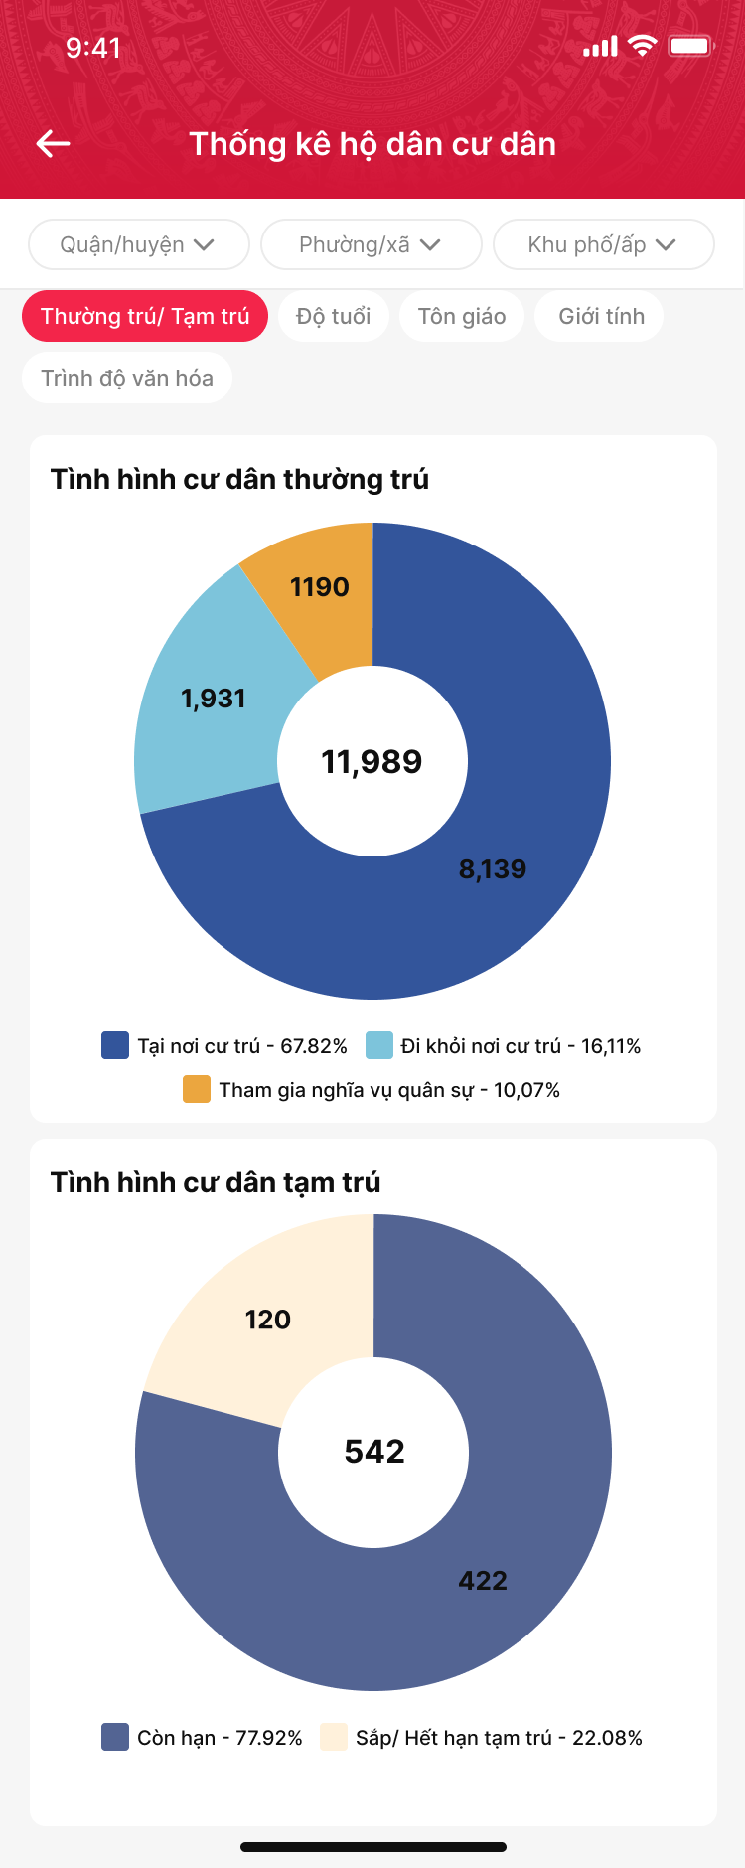
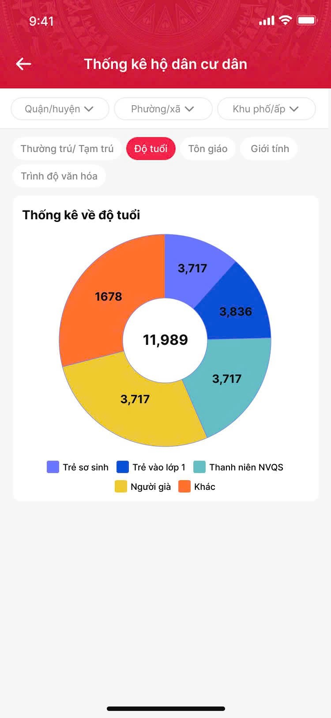
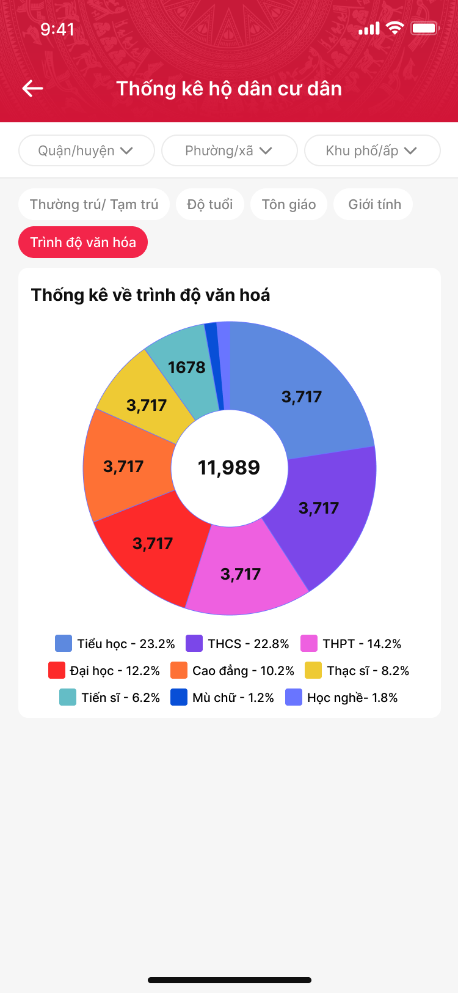
CÁC CHỨC NĂNG DÀNH CHO LÃNH ĐẠO, CÁN BỘ PHƯỜNG/ XÃ
GIẢI PHÁP QUẢN LÝ KHU PHỐ, ẤP

Slide 16
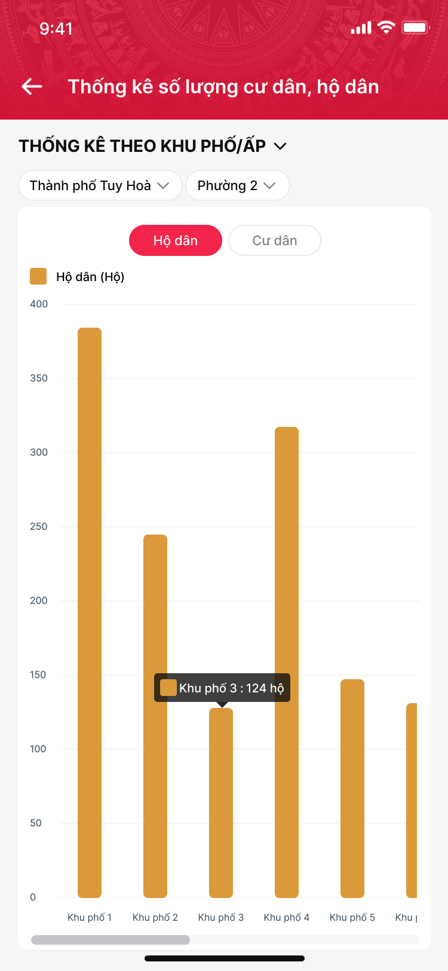
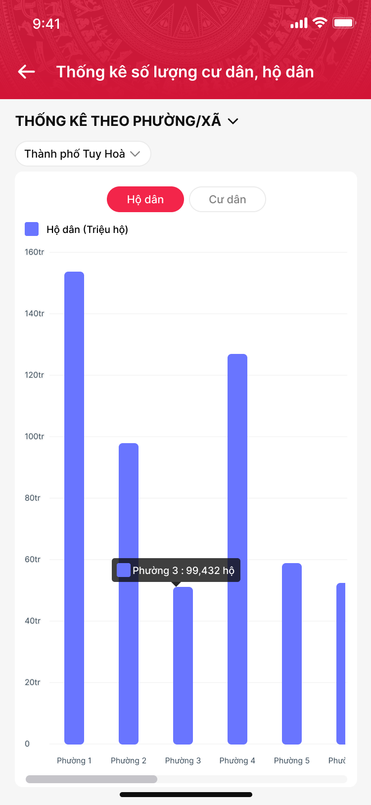
CÁC CHỨC NĂNG DÀNH CHO LÃNH ĐẠO, CÁN BỘ PHƯỜNG/ XÃ
GIẢI PHÁP QUẢN LÝ KHU PHỐ, ẤP

Slide 17
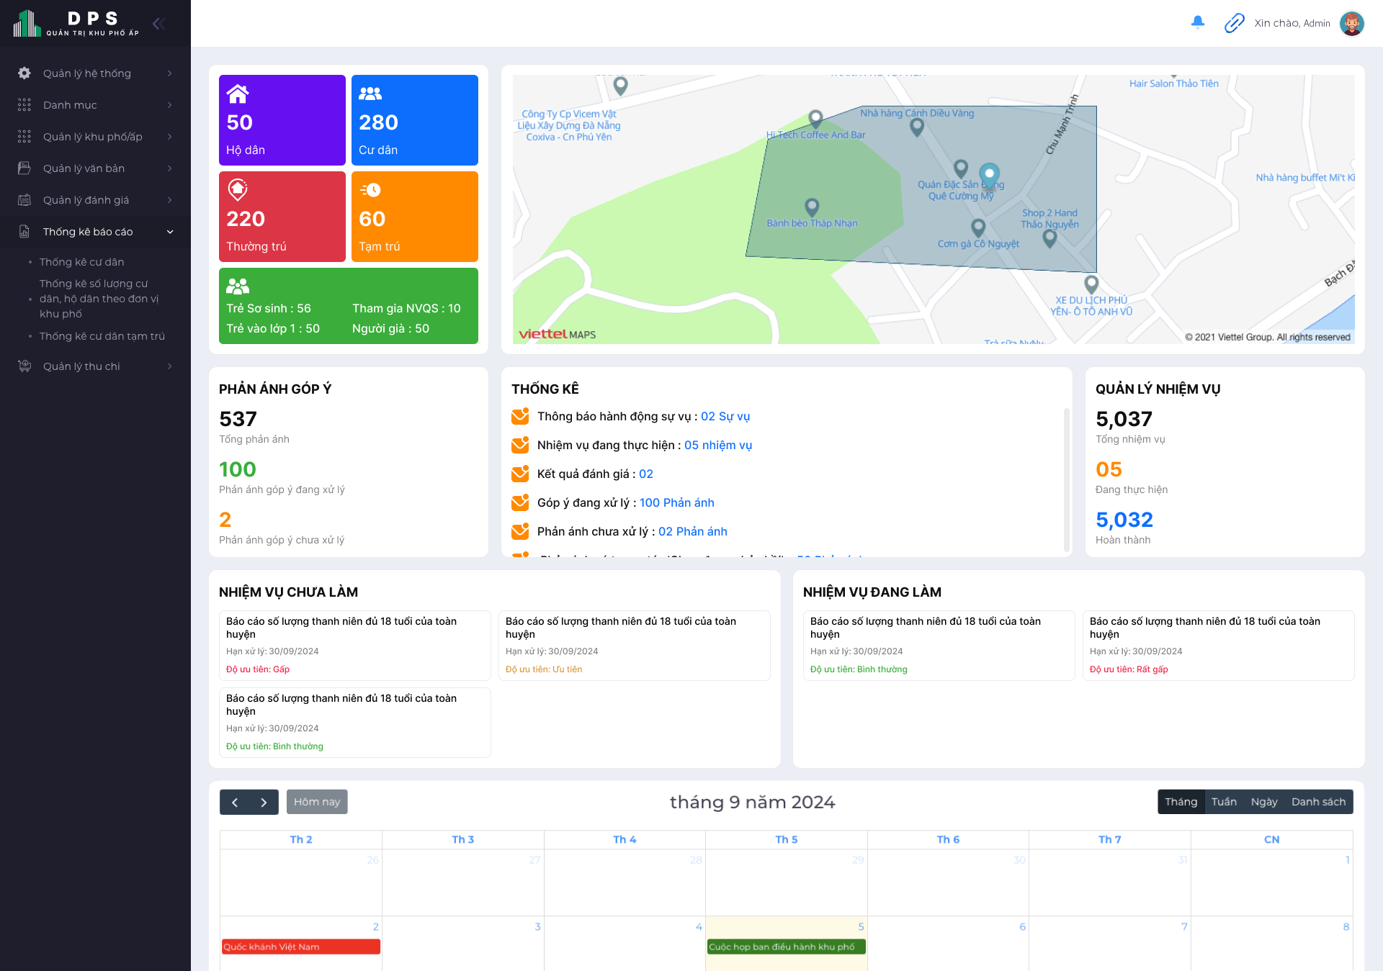
CÁC CHỨC NĂNG DÀNH CHO BAN ĐIỀU HÀNH
GIẢI PHÁP QUẢN LÝ KHU PHỐ, ẤP

Slide 18
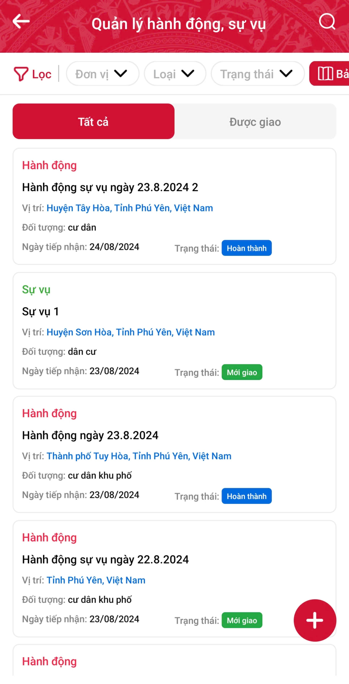
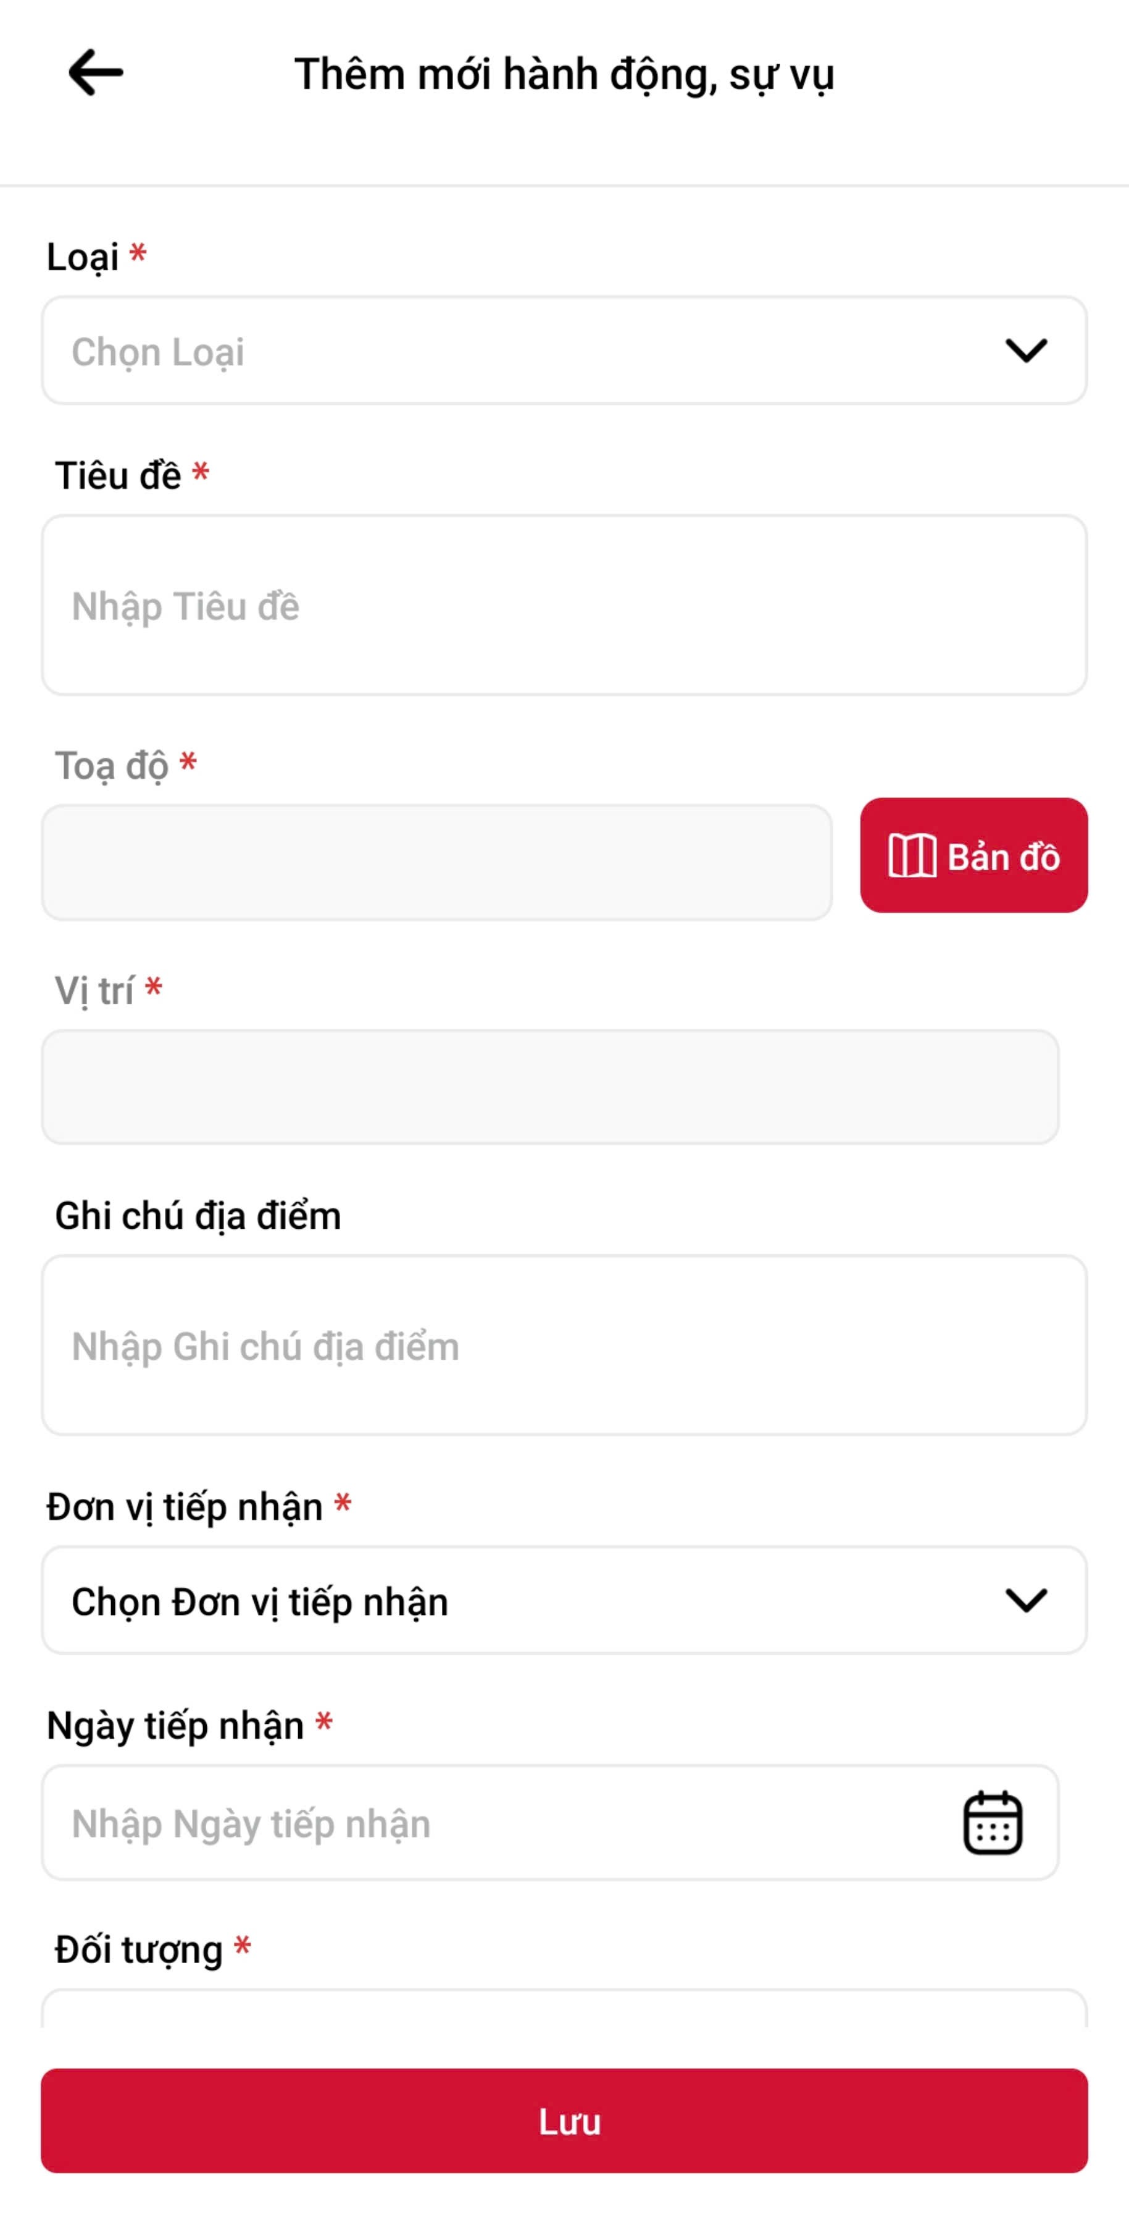
CÁC CHỨC NĂNG DÀNH CHO BAN ĐIỀU HÀNH
GIẢI PHÁP QUẢN LÝ KHU PHỐ, ẤP

Slide 19
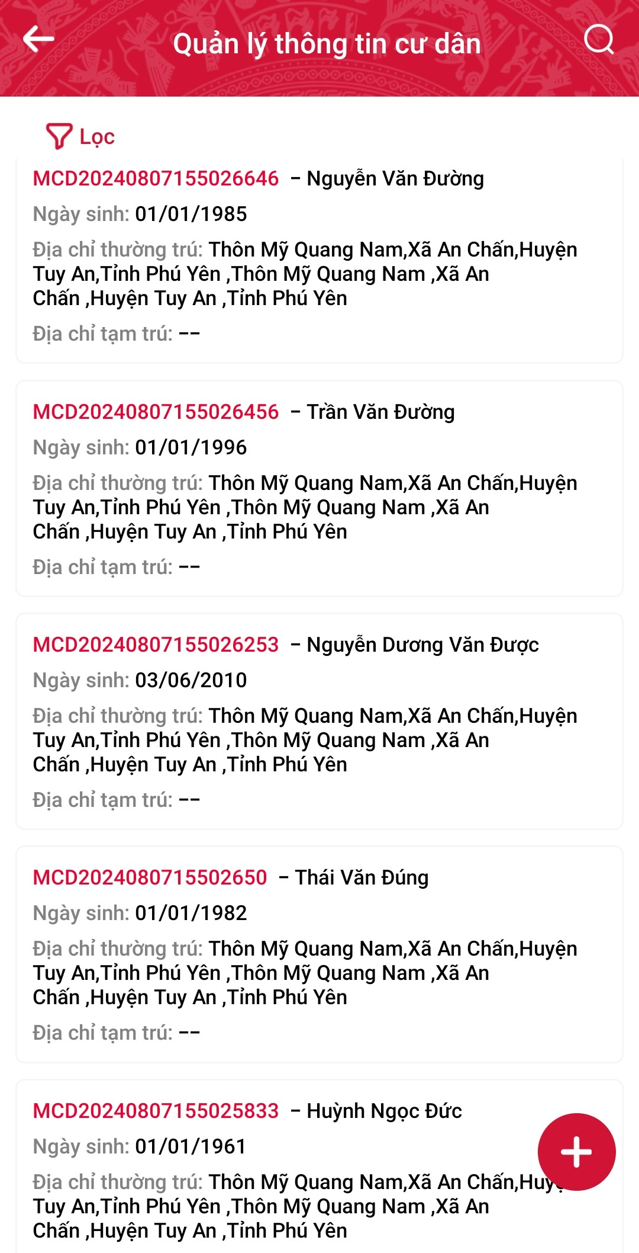
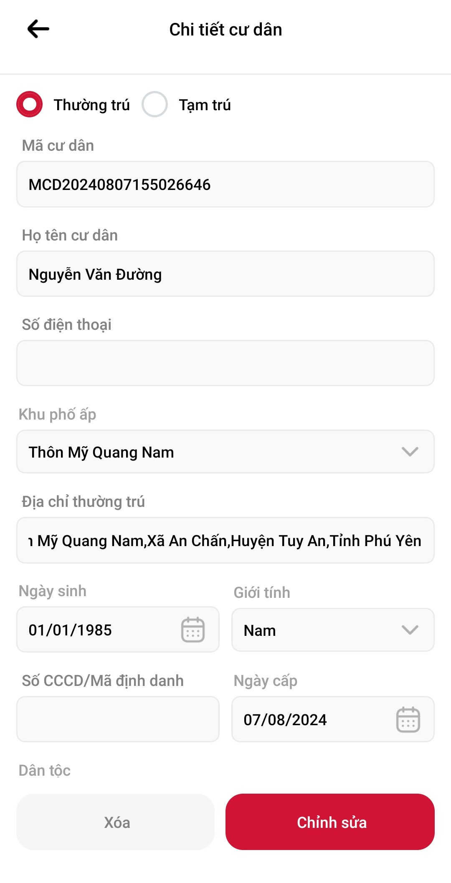
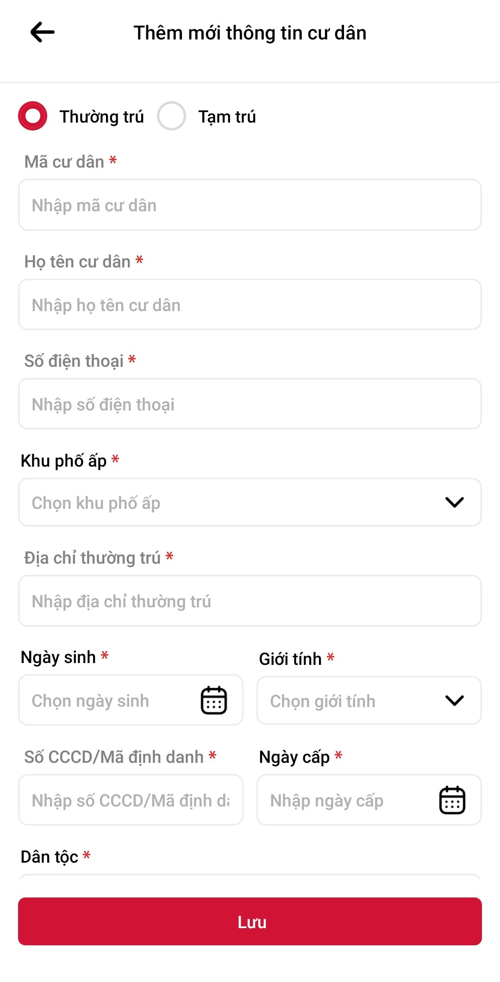
CÁC CHỨC NĂNG DÀNH CHO BAN ĐIỀU HÀNH
GIẢI PHÁP QUẢN LÝ KHU PHỐ, ẤP

Slide 20
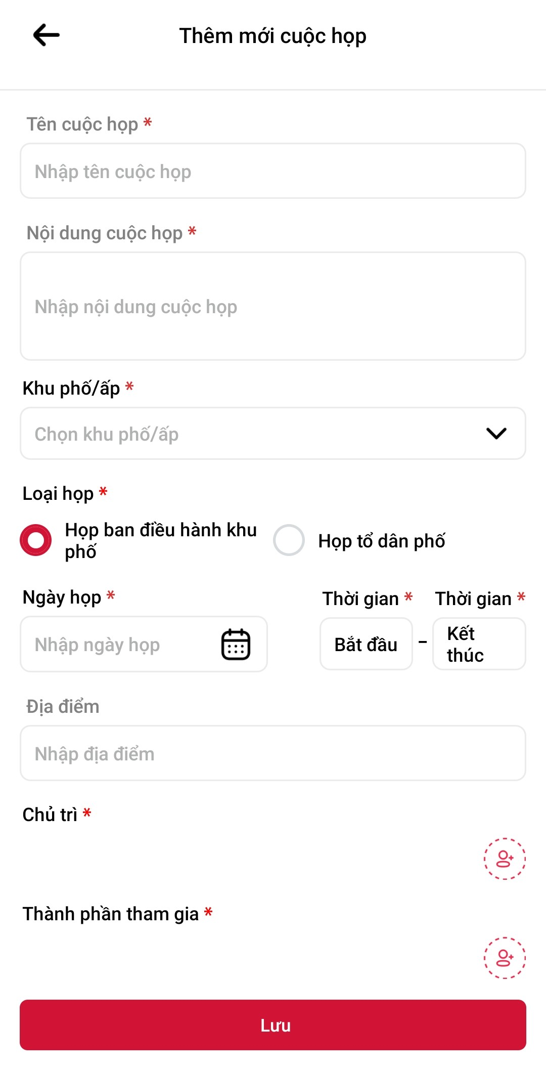
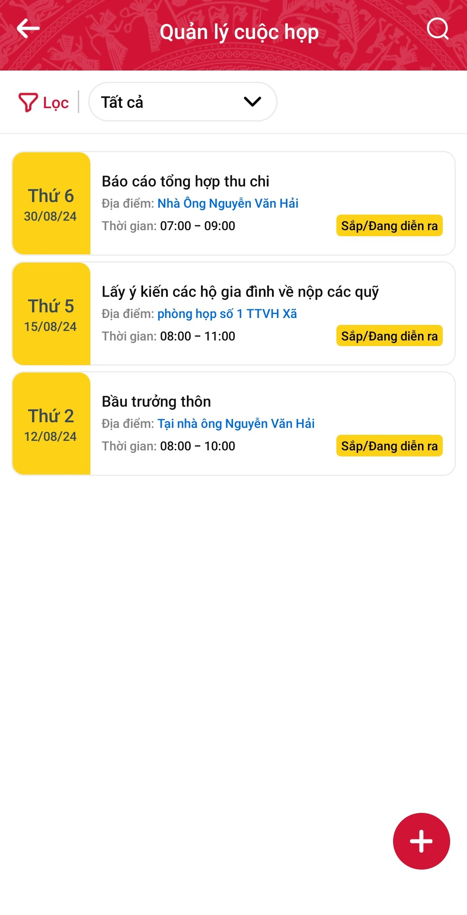
CÁC CHỨC NĂNG DÀNH CHO BAN ĐIỀU HÀNH
GIẢI PHÁP QUẢN LÝ KHU PHỐ, ẤP

Slide 21
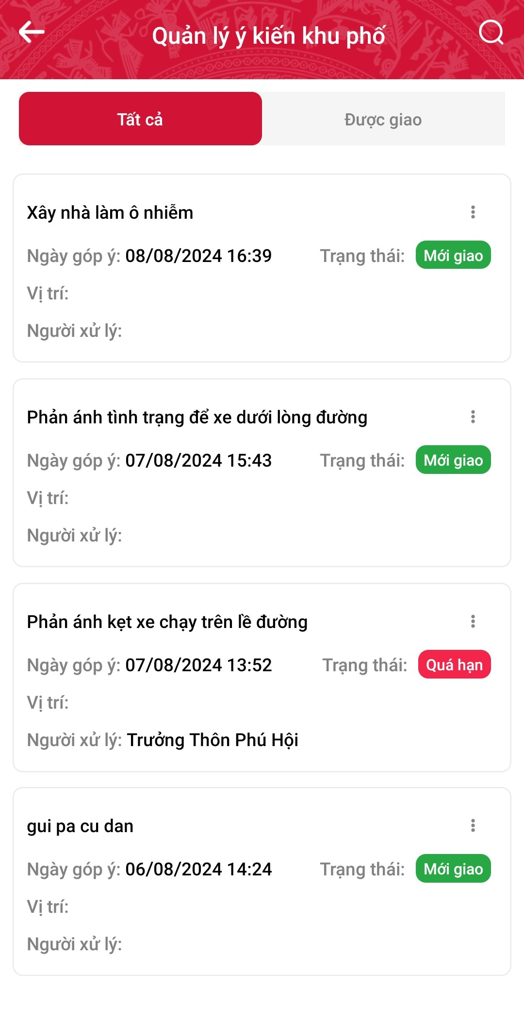
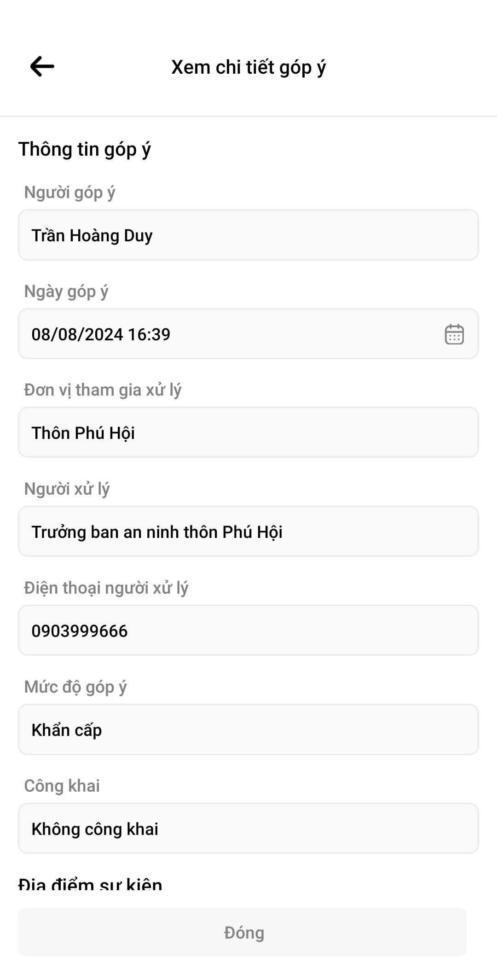
CÁC CHỨC NĂNG DÀNH CHO BAN ĐIỀU HÀNH
GIẢI PHÁP QUẢN LÝ KHU PHỐ, ẤP

Slide 22
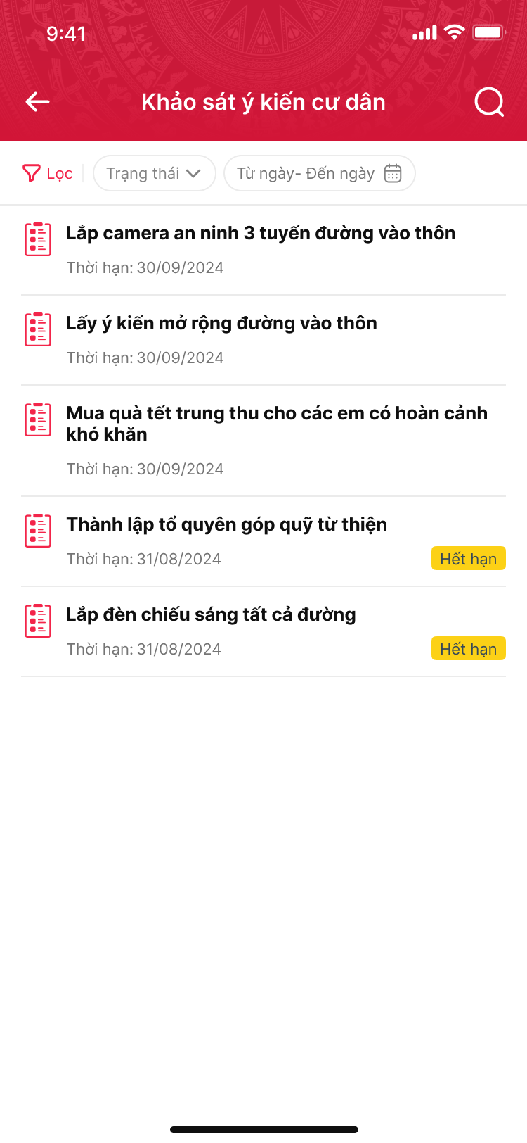
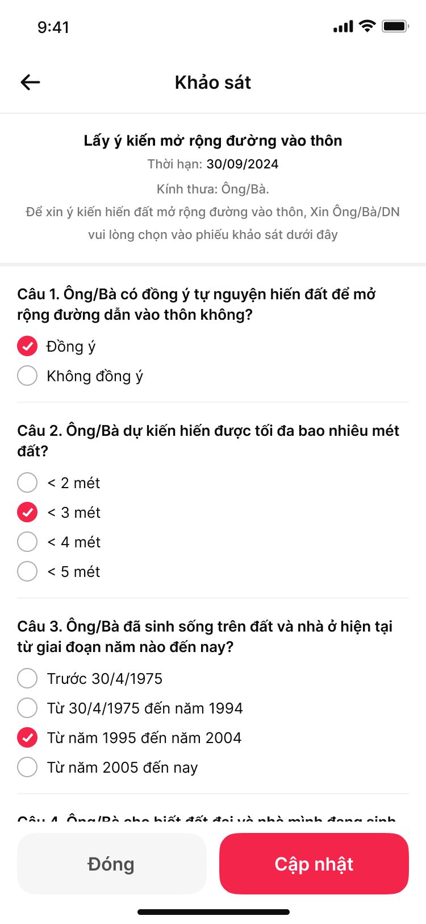
CÁC CHỨC NĂNG DÀNH CHO BAN ĐIỀU HÀNH
GIẢI PHÁP QUẢN LÝ KHU PHỐ, ẤP

Slide 23
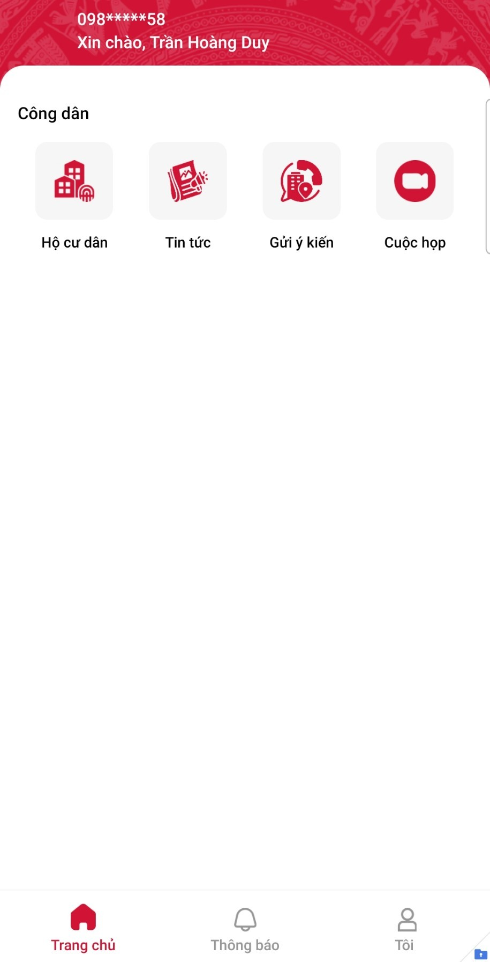
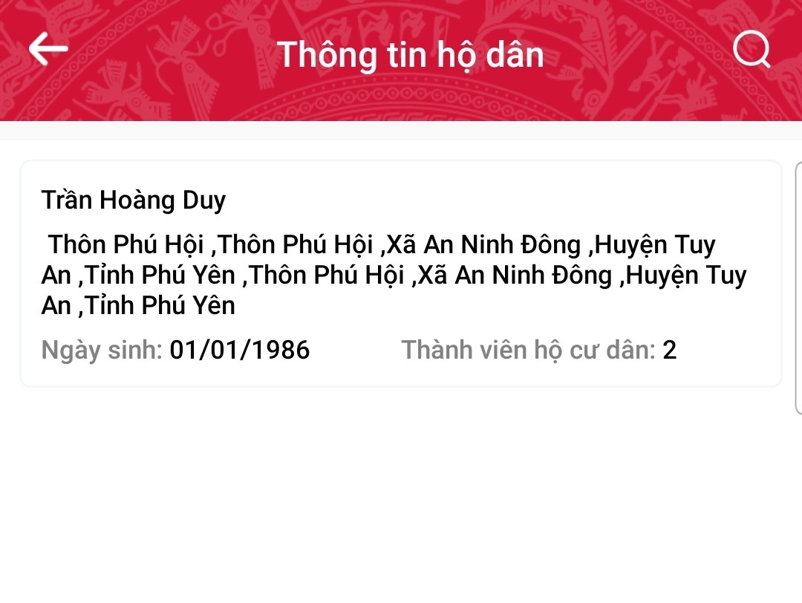
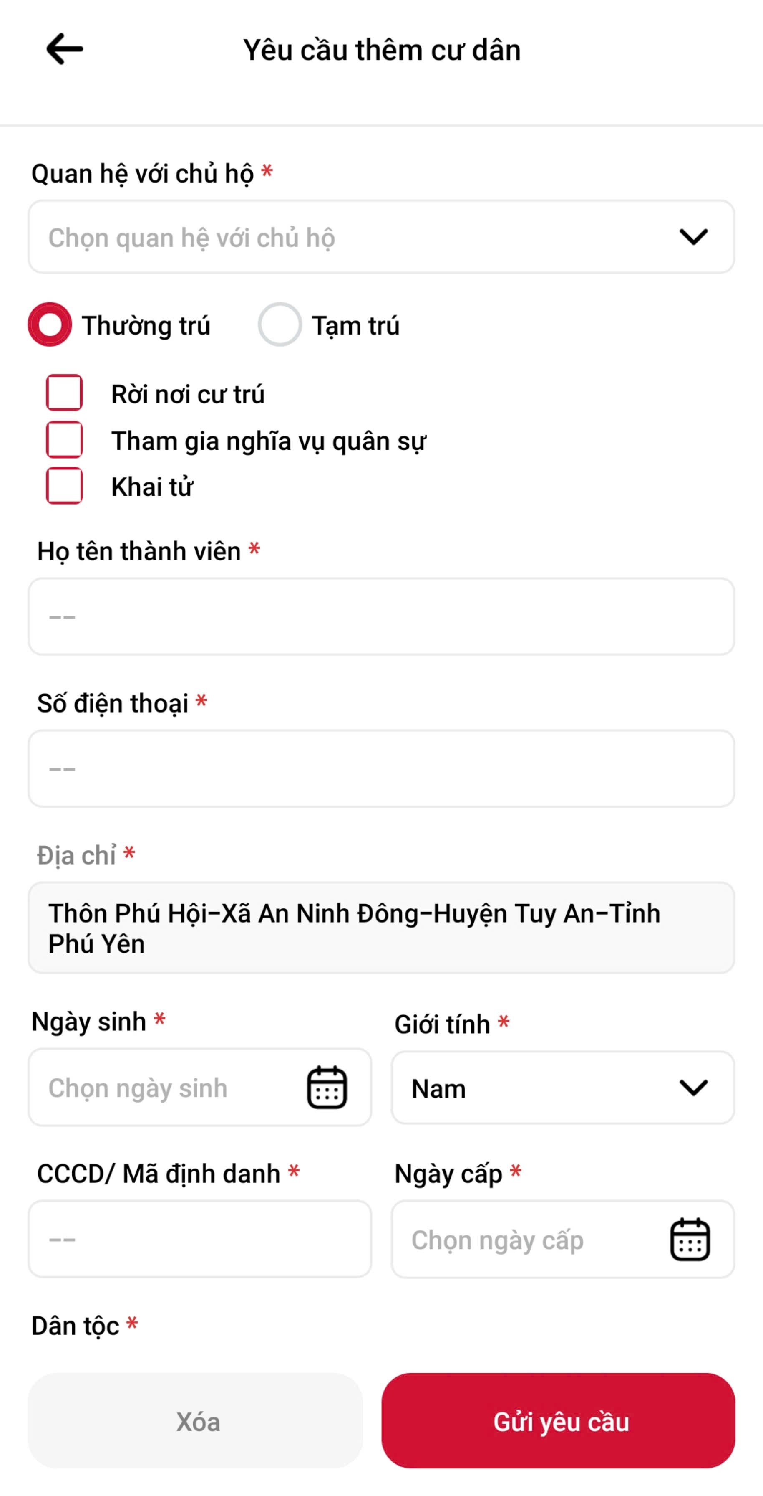
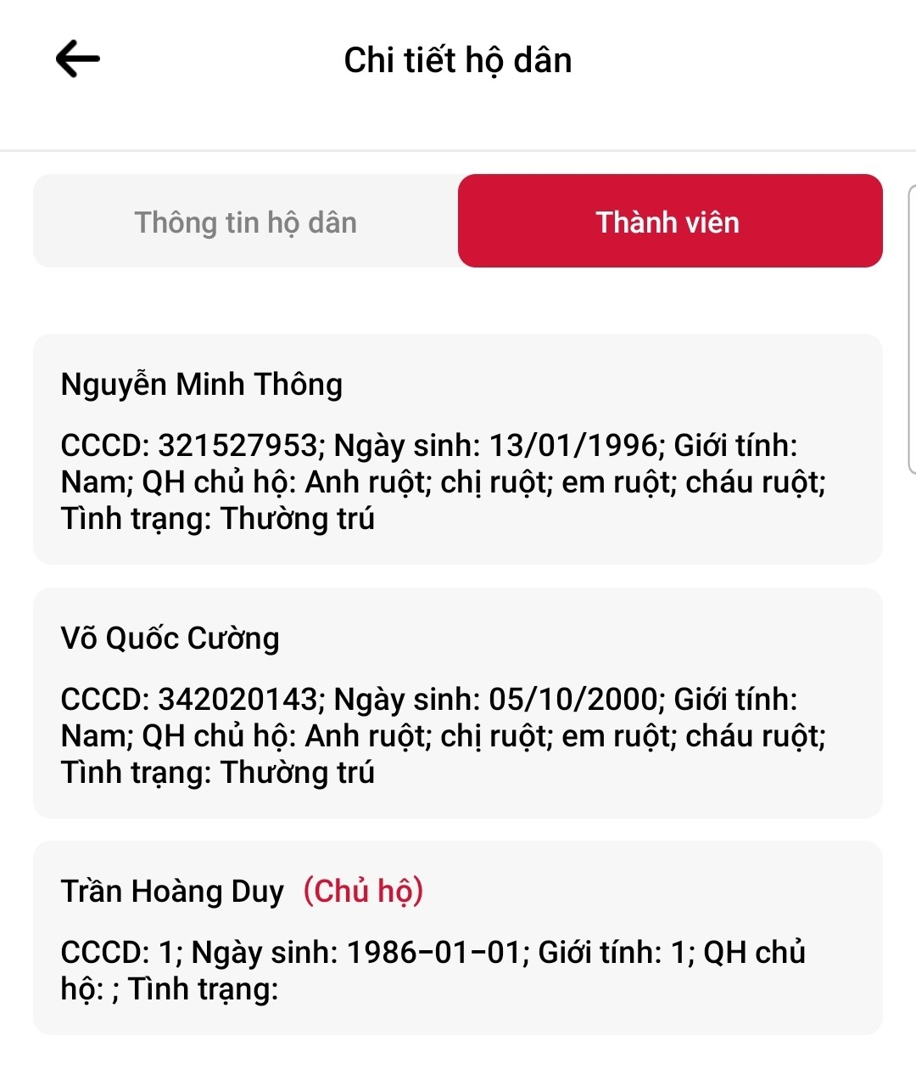
CÁC CHỨC NĂNG DÀNH CHO CƯ DÂN
GIẢI PHÁP QUẢN LÝ KHU PHỐ, ẤP

Slide 24
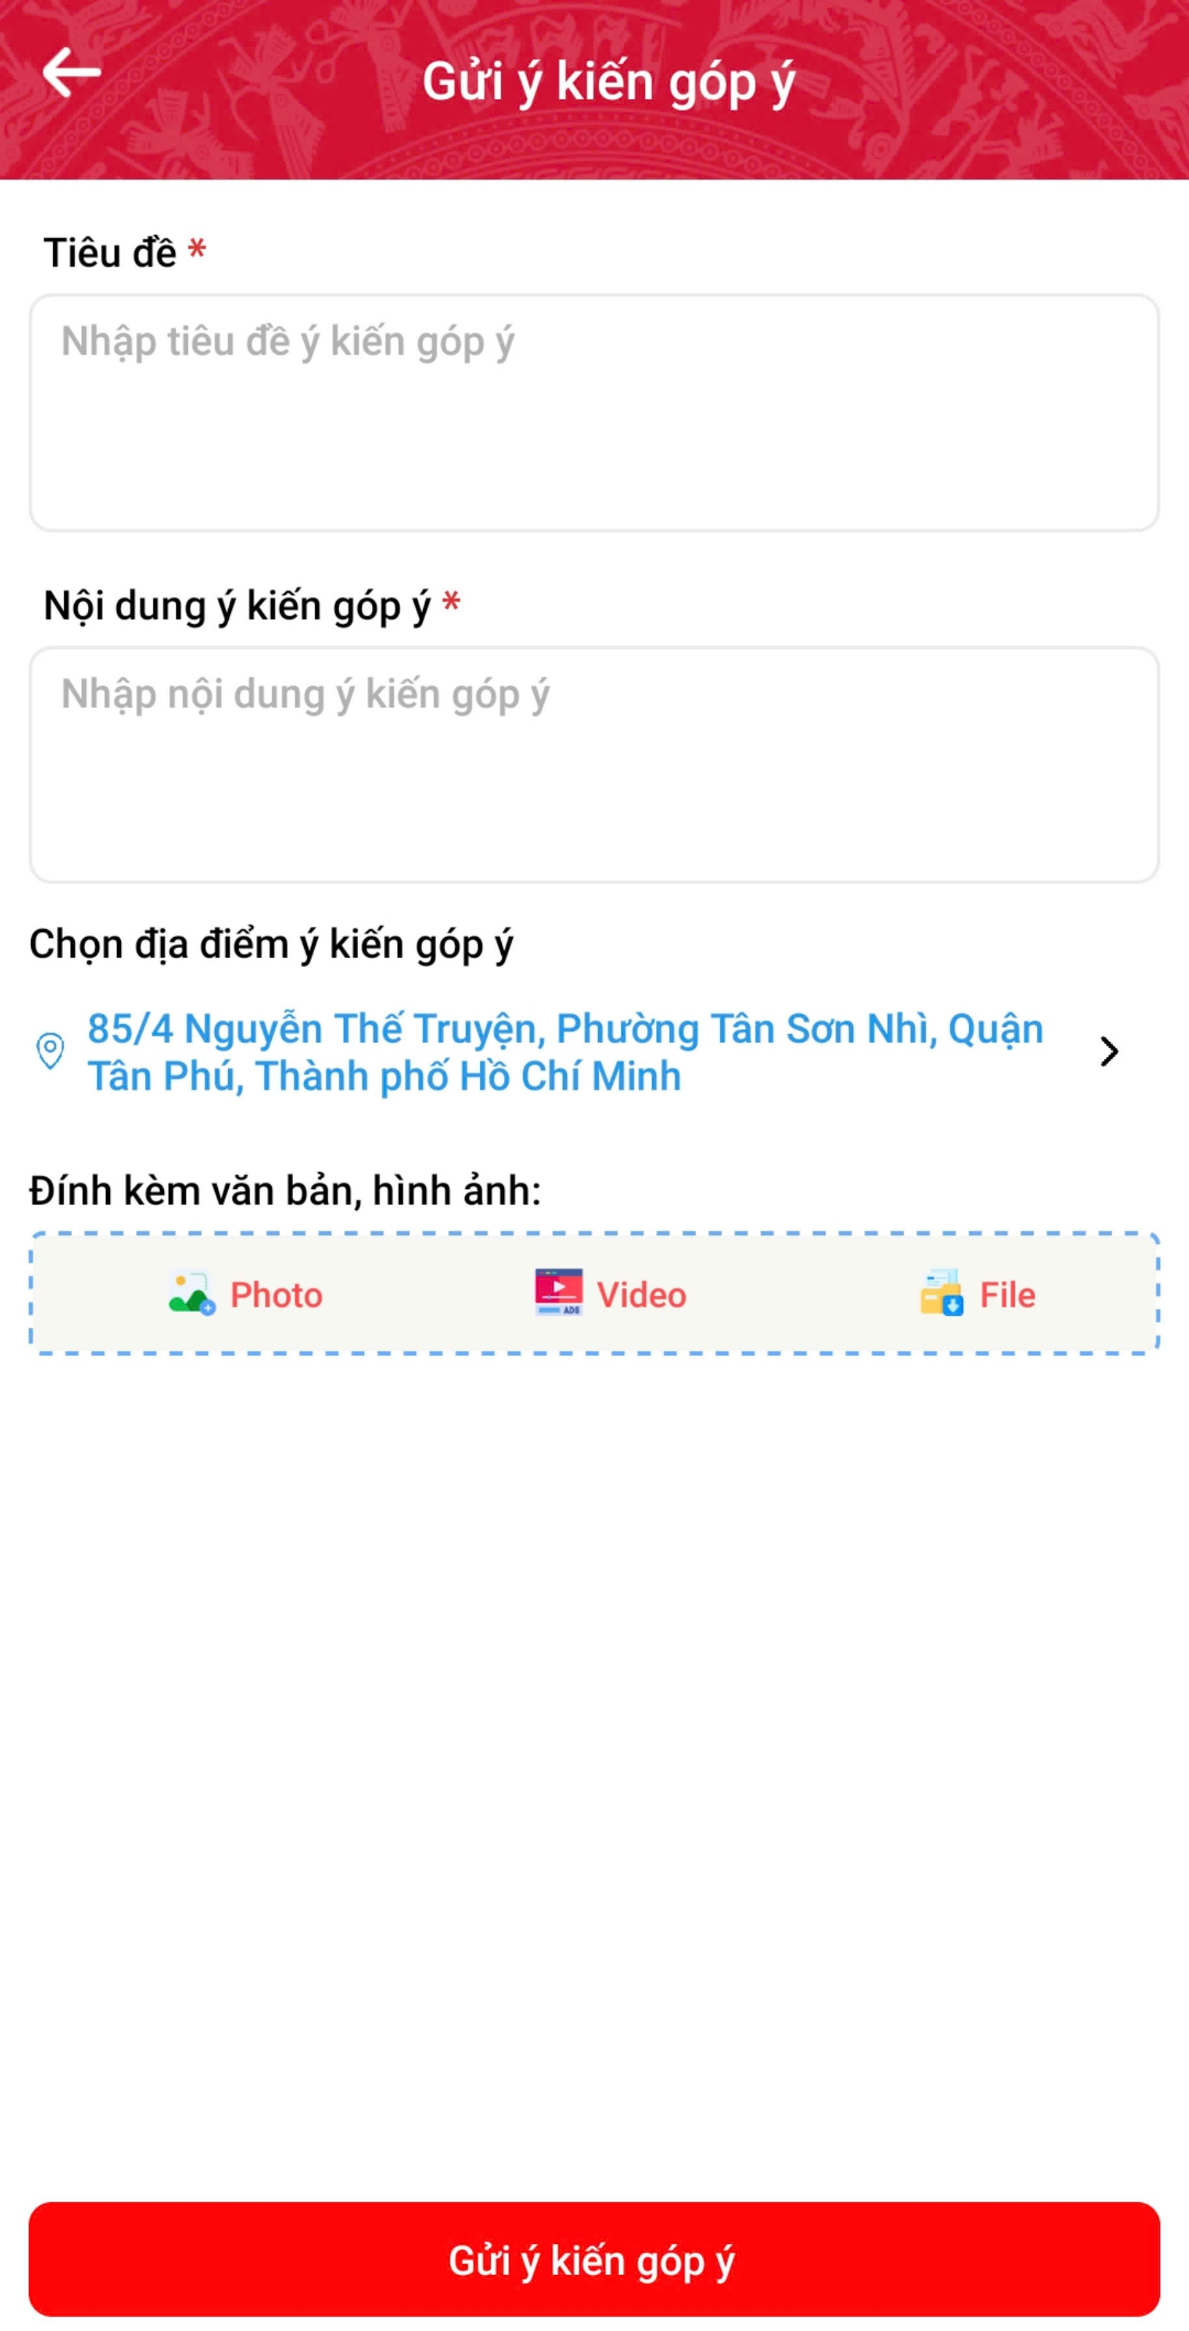
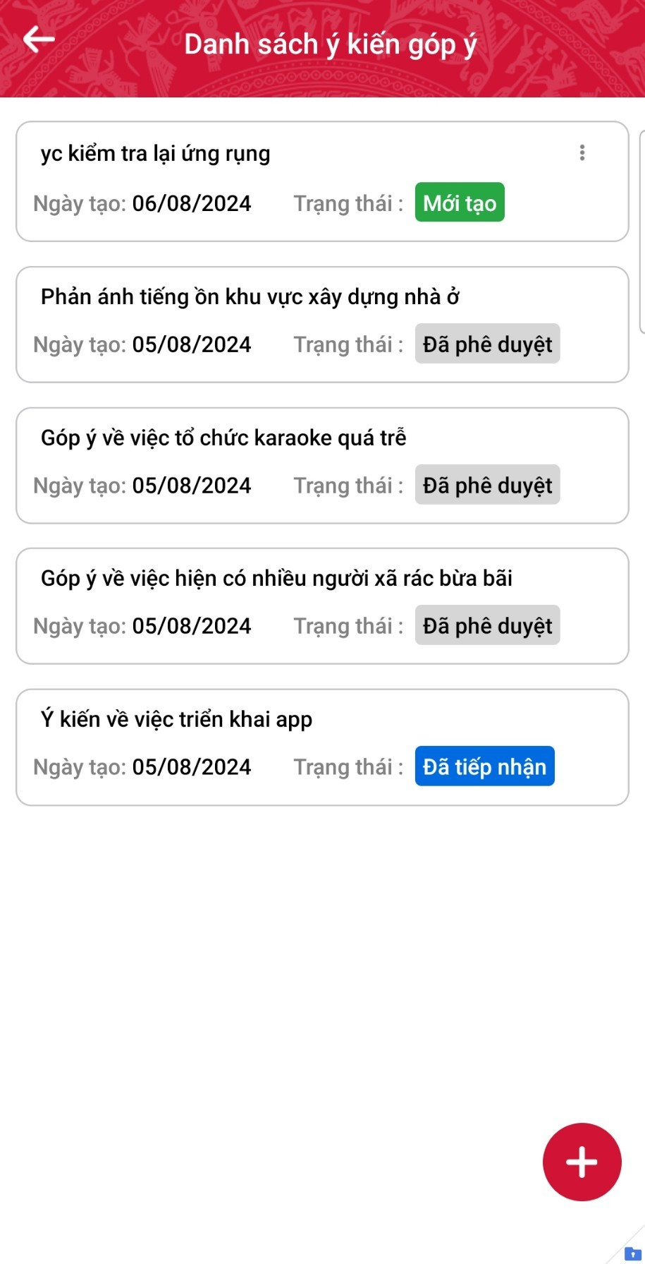
CÁC CHỨC NĂNG DÀNH CHO CƯ DÂN
GIẢI PHÁP QUẢN LÝ KHU PHỐ, ẤP

Slide 25
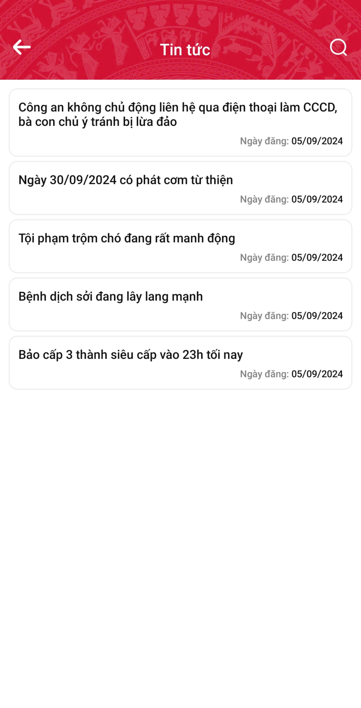
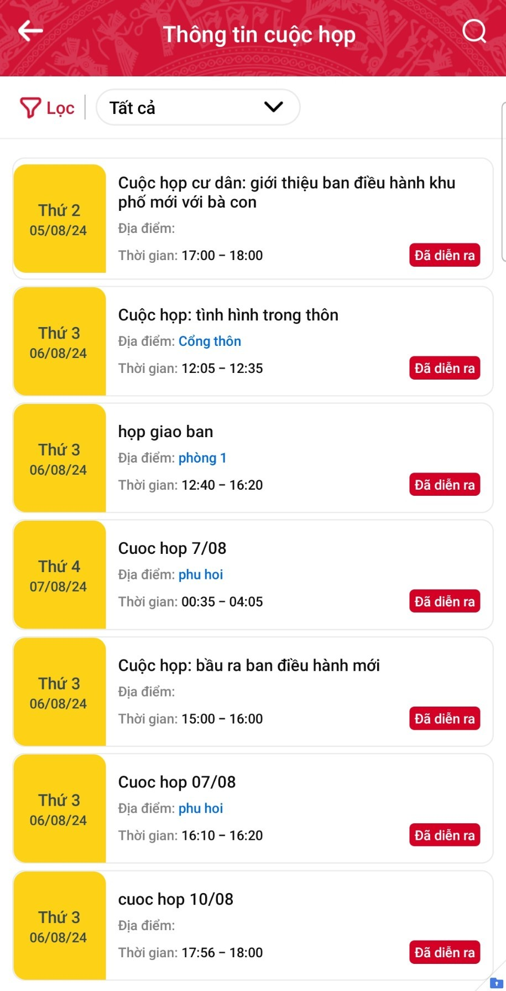
CÁC CHỨC NĂNG DÀNH CHO CƯ DÂN
GIẢI PHÁP QUẢN LÝ KHU PHỐ, ẤP

Slide 26

THANK
YOU !

